Slide 1
Endodontide lazer kullanımı
Doç. Dr. Cangül keskin
Ondokuz mayıs üniversitesi diş hekimliği fakültesi
2020

Slide 2
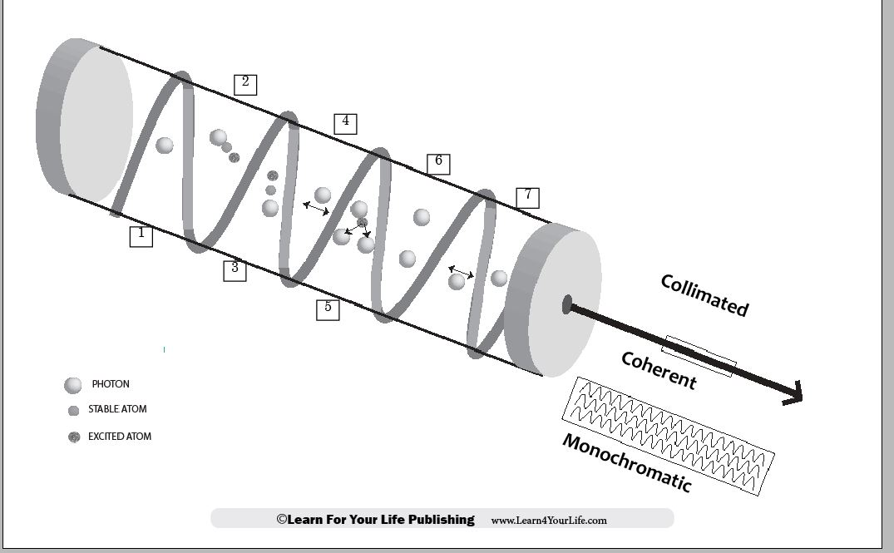
LAZER
Light Amplification by the Stimulation Emission of Radiation
Uyarı ile elde edilen radyasyondan kaynaklanan ışığın güçlendirilmesi
Notes:
Laser teknolojisinde, atomların enerji absorbe etmeleri sonucu daha yüksek enerji düzeyine çıkma özelliğinden yararlanılmaktadır.
Boşluğun içindeki atomların harekete geçmeleri için genelde elektrik enerjisi kullanılır. Foton içinde harekete geçirilen atomların enerjisi diğer stabil atomları da harekete geçirir. Ortam içinde ortaya çıkan foton aynalardan geri dönerek olaya katılır.
Oluşan fotonlar, aynı enerji düzeyine ve aynı frekansa ulaşıp aynı yönde hareket ederler.
Lazer ışınları Tek renkli (monokromatik, tek dalga boylu), dağılmadan ilerleyen (collimated) ve tek noktada odaklanabilen (coherent) ışınlardır.

Slide 3
Endodontide ilk defa 1971’de apikal forameni tıkamak için karbondioksit lazer kullanılmıştır.

Slide 4
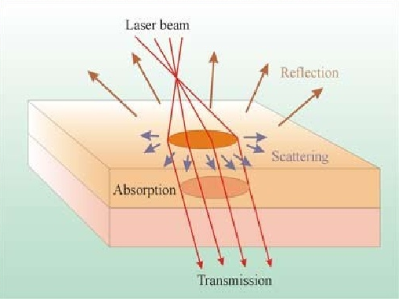
Lazer bir dokuya uygulandığında
Absorbsiyon
Derin dokulara iletilme
Yayılma
Yansıma
Notes:
Yansıma istenmez, çünkü enerji kaybına yol açar hem de yansıyan ışık göz gibi çevre dokulara zarar verebilir.
İletme lazer enerjisinin dokudan hiçbir etki yapmadan geçmesidir.

Slide 5
Absorbsiyon
Dokunun pigmentasyonu
Dokunun absorbsiyon seviyesine
Su içerik miktarına
Lazerin dalga boyu
Emisyon modu

Slide 6
Yayılma
Doku içinde molekülden moleküle yayılmasıdır.
Komşu yapılara ısı transferine ve lazer enerjisinin azalmasına yol açabilir.

Slide 7
Lazer ışınlarının dokularda yaratacağı etkiler
Fotokimyasal Etkiler
  Fotodinamik terapi
  Biyostimülasyon
  Fluresans etki
Fototermal Etkiler
  Fotoablasyon
  Fotopirolizis
Fotomekanik Etkiler
  Fotodistrapsiyon veya fotodisakkosiyasyon
  Fotoakustik etki
Fotoelektriksel Etkiler
  Fotoplazmozis

Slide 8
Lazer Sistemlerinin Sınıflandırılması
Lazer aktif maddesine göre
  Katı maddeler (Gornet, Kripton, Rubin, Alexandrit lazer)
  Gazlar (Argon, Karbondioksit lazer)
  Uyarılmış asalgaz halojenit (Excimer lazer: Xenon/Flor, Argon/Klor)
  Boya tanecikleri (dye lazer)
  Yarı iletken lazerler (Diyot)

Slide 9
Lazer Sistemlerinin Sınıflandırılması
Lazer ışınlarının hareketine göre sınıflandırma
  Devamlı ışın verenler
  Atımlı ışın verenler
  Dalgalı akım olarak ışın verenler

Slide 10
Lazer Sistemlerinin Sınıflandırılması
Dalga boyuna göre sınıflama
  UV ışınlar
  İnfrared ışınlar
  Görünen spektrumdaki ışınlar

Slide 11
Lazer Sistemlerinin Sınıflandırılması
Işınların enerjisine göre sınıflama
  Soft lazer
  Mid lazer
  Hard lazer

Slide 12
Soft lazer sistemleri
Helium-Neon (He-Ne)-632 nm
Gallium-Arsenide (Ga-As)- 820 nm
Gallium-Aluminium-Arsenide (Ga-Al-As) 750-905 nm
Notes:
Hücresel aktiviteyi uyarıcı dalga boyuyla çalışırlar.
Dokuya zarar vermezler.
Biyokimyasal ve moleküler işlemler üzerinde uyarıcı, özel boyalarla kullanıldığında antimikrobik özellik gösterirler.

Slide 13
Soft lazerler
Doku rejenerasyonu
Yara iyileşmesine yardımcı
Ağrı, ödem ve iltihabı azaltmaya yardımcı
Aşırı dentin duyarlılığını azaltmak

Slide 14
Soft lazerler
Dry socket iyileştirmek
Aft sebebiyle oluşan ağrıyı azaltmak
Herpes
Gingivitis
Lazer doppler flowmetry

Slide 15
Soft lazerler
Küçük ünitler halinde geliştirilmiş daha ekonomik cihazlardır

Slide 16
Hard lazer sistemleri
Karbon dioksit lazer
Nd:YAG lazer
Ruby
Diyot
Argon
Ho:YAG
Er:YAG
Er, Cr:YSGG
KTP/532

Slide 17
Lazer sistemi | Dalga boyu (nm)
Ruby | 693
Kripton | 647-676
Dye | 400-700
CO2 | 10600
TEA:Co2 | 9600
Nd:YAG | 1064
Nd:YLF | 1053
Nd:YAP | 1340
Ho:YAG | 2100
Er:YAG | 2940
Er, Cr:YSGG | 2790
Diyot | 800-980
Argon | 480, 515.5
KTP | 532
Excimer (Ar/F, Kr/F, Xe/Cl, Xe/F) | 193, 248, 308, 351

Slide 18
Hard Lazer sistemleri
Yumuşak doku cerrahisi (insizyon, eksizyon, koagülasyon, gingivoplasti, frenektomi, implant üstünün açılması, operkülektomi, kanama durdurma, patolojik dokuların uzaklaştırılması)
Sert doku üzerine (lazer etching, çürük temizleme, kavite açma, kemik kaldırma, rezeksiyon, kök kanalı genişletme ve sterilizasyon)
Notes:
Kesmek, koagüle etmek, buharlaştırmak ve sterilize etmek amaçlarıyla kullanılır.

Slide 19
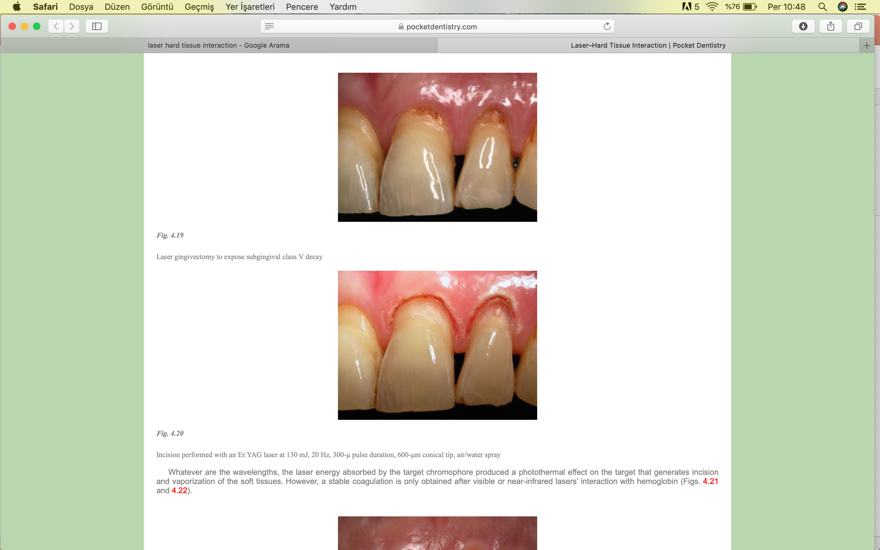

Slide 20
Hard lazer sistemleri
Düşük enerji gücünde soft lazerlerin tüm kullanım alanlarında kullanılabilirler.

Slide 21
Karbondioksit lazerler
1987 yılında FDA tarafından kullanımına izin verilen ilk hard lazer sistemidir.
Aktif ortamı, CO2, N2 ve He gaz karışımı içerir.
Işını uzak kızıl ötesidir. Görünür olması için rehber olarak He-Ne lazeri sisteme katılmıştır.

Slide 22
Karbondioksit lazerler
Yumuşak doku lazeridir.
Atımı devamlı veya nabızsal tarzda kullanılabilir.
Mukozal lezyonların tedavisinde idealdir.
Çalışırken aynı zamanda sterilizasyon da sağlar.
Gürültüsüz, vibrasyonsuz, kanamasız ve ağrısız operasyon sağlar.

Slide 23
Nd:YAG lazerler (Neodymium: Yttrium-Aluminium-Garnet)
Diş hekimliğinde ilk defa 1985’te kullanılmıştır.
FDA tarafından diş hekimliğinde kullanımı 1990da onaylanmıştır.
Aktif ortamında YAG kristali vardır.
Işını yakın kızıl ötesi olduğundan rehber He-Ne lazeri vardır.

Slide 24
Nd:YAG lazerler (Neodymium: Yttrium-Aluminium-Garnet)
Koyu ve pigmente dokularda çok iyi absorbe olur.
Kullanımı esnasında bazı doku yüzeylerine koyu renkli boya sürülür.

Slide 25
Nd:YAG lazerler (Neodymium: Yttrium-Aluminium-Garnet)
İnsizyon
Koagülasyon
Periodontal cebin dekontaminasyonu
Çürük uzaklaştırma
Aşırı dentin duyarlılığı
Yumuşak doku cerrahisi (gingivektomi, frenektomi, operkülektomi)

Slide 26
Nd:YAG lazerler (Neodymium: Yttrium-Aluminium-Garnet)
Koyu dokulara absorbsiyonu sayesinde pigmente bakteriler üzerine DNA hasarı yoluyla bakterisit etkisi vardır.

Slide 27
Argon Lazer
1991 yılında diş hekimliğinin kullanım alanına girmiştir.
Optik boşlukta argon gazı içerir.
Görünür ışın yayar.
Hemoglobin gibi pigmentli yapılardan çok iyi emildiği için hemostaz sağlar.

Slide 28
Argon Lazer
Başlangıç çürüklerinin teşhisinde (Transillüminasyon)
Kompozit reçinelerin polimerizasyonu

Slide 29
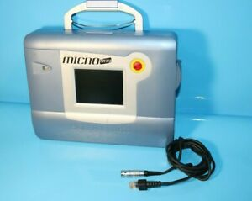
Diyot Lazerler
Pulpadaki kan akımının belirlenmesi (Lazer doppler flowmetry)
Başlangıç çürüklerinin teşhisi
Diodent

Slide 30
Ho:YAG Lazer (Holmiyum)
Aktif maddesi YAG kristali olan Holmiyumla kaplanmış bir lazerdir.
Sudaki absorbsiyonu Nd:YAG lazerin 100 katı kadardır.
Hem beyaz hem pigmente dokua iyi absorbe olur.

Slide 31
Ho:YAG Lazer (Holmiyum)
TME cerrahisinde
Kök kanal sterilizasyonunda

Slide 32
Erbiyum lazerler
Er:YAG (erbium-yttriyum-alüminyum-garnet)
  Erbiyum ile kaplanmış YAG aktif maddesi
Er, Cr:YSGG (Erbium-chromium-yttriyum-skandiyum-galyum-garnet)
  Waterlase

Slide 33
Erbiyum lazerler
Er:YAG lazerler hidroksiapatit kristalleri ve su molekülleri tarafından çok iyi emilir.
İnce fiberlerden geçebilmesi kullanım alanlarının artmasına sebep olmuştur.
Buharlaşma ile sert doku uzaklaştırır (çürük temizliği)

Slide 34
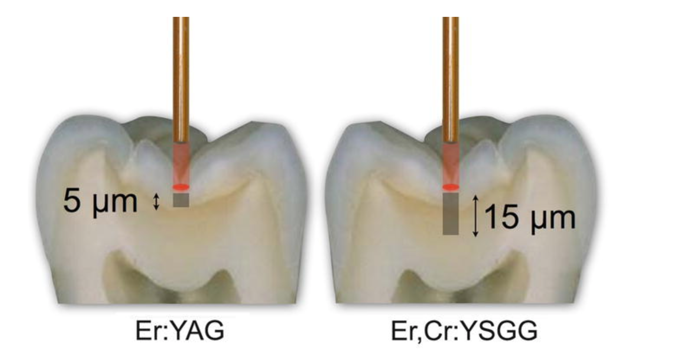
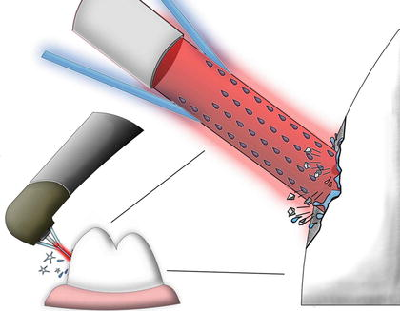
Erbiyum lazerler
Notes:
Doku içindeki su zerrecikleri lazeri absorbe eder ve mikropatlamalar oluştururlar.
Mikropatlamalar esnasında dokular arası bağlar çözünür ve doku buharlaşarak ortamdan uzaklaştırılır.
Mini patlamalara ablasyon denir.

Slide 35
Erbiyum lazerler
Düşük derinlikte çalıştığından alttaki dokulara zarar vermez.
Çürük temizlerken frezden daha kontrollü, hassas ve anestezisiz çalışma imkanı tanır.
Yüzey altındaki kan damarlarına penetre olmadığından hemostatik etkisi zayıftır.

Slide 36
Erbiyum lazerler
Kavite preparasyonu
Çürük temizlenmesi
Sert ve yumuşak doku operasyonları (frenektomi, kemik ve mukoza retansiyonunu kaldırma, aft tedavileri )
Kök kanal preparasyonu ve dezenfeksiyonu

Slide 37
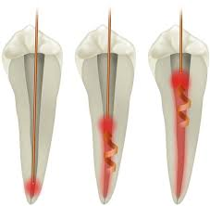
Erbiyum lazerler
Kanal preparasyonu esnasında ısı meydana getirmesi çok iyi bir soğutma yapılmasını gerektirir.
Dar ve eğri kanallara ulaşamaz
Lazer ışını kök ucundan çıkabilir (Lateral olarak ışıma yapan sistemler gerekli)

Slide 38
Endodontide lazer kullanım alanları
Pulpa canlılığını belirlemek
Kuafaj ve pulpa ampütasyonu
Çürük uzaklaştırılması
Giriş kavitesi açılması
Kök kanallarının modifikasyonu
Kök kanallarının dezenfeksiyonu

Slide 39
Endodontide lazer kullanım amaçları
Kök kanal preparasyonu
Kök kanallarının doldurulması
Retrograd kavite hazırlanması
Kök kanal dolgusunun uzaklaştırılmasında

Slide 40
Lazer Doppler Flowmetry (LDF)
Pulpadaki kan akımını belirlemeyi hedefler.
Bir sıvı akışında (pulpadaki kan) taşınan partiküllerin (kan hücreleri) hızı ve sayısını ölçülebilir hale getiren bir optik ölçüm yöntemidir.

Slide 41
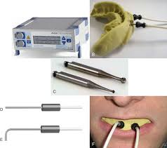
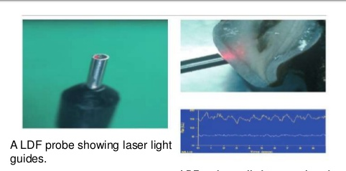

Slide 42
LDF endikasyonları
Pulp canlılığı belirlemede
Küçük yaştaki hastalarda duyarlılık testleri sübjektif olduğundan iyi bir değerlendirme tekniğidir
Pulpadaki kan akışındaki yaşa ilişkin değişikliklerin değerlendirilmesi
Lokal ve sistemik verilen farmakolojik ajanların oluşturdukları değişiklerin değerlendirilmesi

Slide 43
Uzun sürer
Ekipman gerektirir
Dişin izolasyonunu gerektirir
Mine ve dentin dokusu kalınlaştıkça işlem güçleşir.

Slide 44
Vital pulpa tedavilerinde
Dokuyu buharlastırma ve küçük kan damarlarını koagüle etme ve tıkama etkilerinden dolayı pulpa kaplaması ve pulpotomi tedavilerinde kansız ve steril bir çalışma alanı oluştururlar.
Ayrıca lazer uygulanmasının dentin oluşumunu uyardığı rapor edilmiştir

Slide 45
Vital pulpa tedavilerinde
CO2 lazer 1-4 W
Ng:YAG 2 saniye uygulama
Ga-As lazer

Slide 46
Kavite preparasyonu
Termal hasardan kaçınmak için Er:YAG lazere su soğutması kombine ederek kullanılmaya başlanmıştır.
Er:YAG su moleküllerine komşu sert dokuda mikroablazyon yapar.

Slide 47
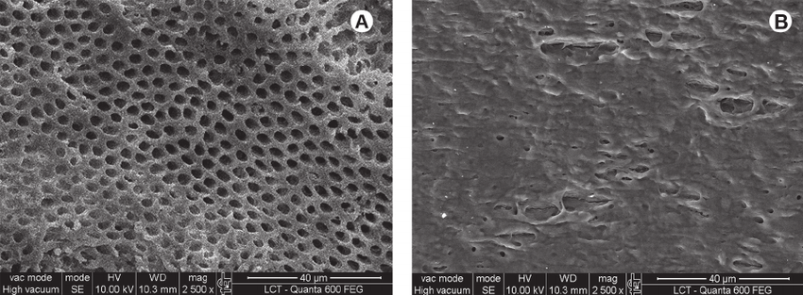
Kök kanal duvarlarının modifikasyonu
Smear tabakası
CO2,
Nd:YAG,
Argon,
Er,Cr:YSGG
Er:YAG
Isı oluşumu problem
Işının lateral olarak kanal duvarına yönlendirilmesi problem
Kanal duvarlarında zip basamak oluşabilir

Slide 48
Kök kanallarının dezenfeksiyonu
Er, Cr:YSGG lazerlerin 2W gücünde 60 s süreyle kullanımı
Lazer sistemlerinde salınan enerjinin güçlü bakterisidal etkiye sahip olduğu ve ince bir uç (Nd:YAG, Er,Cr:YSGG, Argon, Diode veya hollow tüpü yardımıyla (CO2, Er:YAG) kök kanal sistemine aktarılarak kanalların dezenfeksiyonunda kullanılabileceği belirtilmiştir.
Lazer ışını doğrusal olduğundan kanal duvarına tam bir etki yapmamakta ve lateral kanalları etkileyememektedir.

Slide 49
İrrigasyon solüsyonlarının aktivasyonunda
İrrigasyon solüsyonu iğne ile kanallarda her yere gidemez.
Gidemediği yerde de etki gösteremez.
Çözüm : İRRİGANLARIN AKTİVASYONU
AMAÇ: İrriganın kanal içindeki türbülansını arttırıp sıvının kanal içinde olabildiğince fazla noktaya temasını sağlamak

Slide 50
Lazerle Aktive edilen İrrigasyon (LAI)
Erbiyum lazerler kullanılır (Su absorbsiyonu çok iyi)

Slide 51
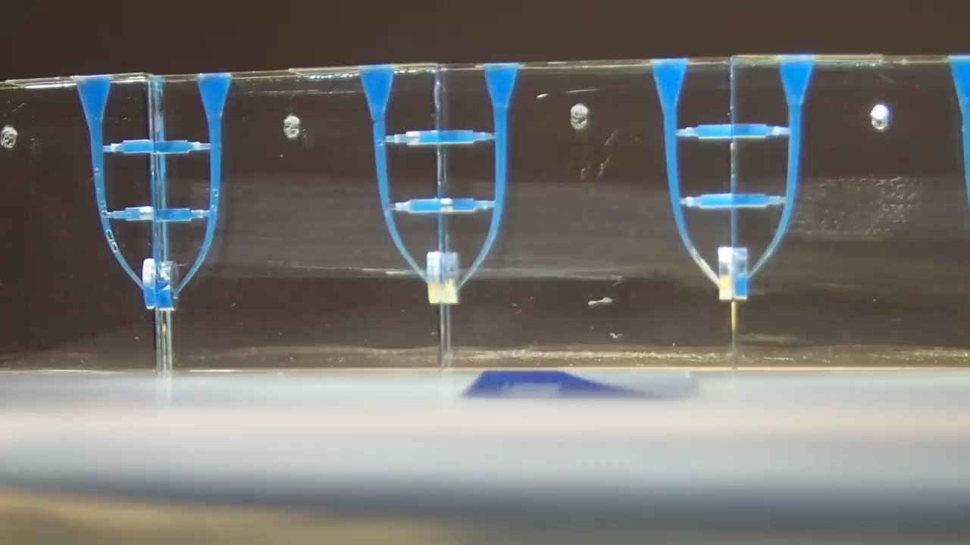
Notes:
İrrigasyonun türbülansını arttığınızda solüsyon içinde çok hızlı hareket eden ve birbirine çarpan baloncukları görüyorsunuz. Lazer uygulamasında lazerin ısısı sayesinde su molekülü milisaniyede buharlaşıyor ve oluşan gaz baloncuğu genişliyor. Hemen komşu su molekülüne enerji geçip mikropatlamalar ve baloncuk oluşumları devam ediyor. Bu kuvvet baloncukları kanal duvarlarına doğru itiyor. Bu baloncuklar kanal duvarlarına çarpıp edindikleri enerjiyle biyofilm tabakasını smear tabakasını uzaklaştırabiliyor. Akustik streaming. Ayrıca dezenfeksiyon etkinlikleri de artıyor. Uygulanan enerji ne kadar artarsa etki o kadar büyük oluyor.

Slide 52
Lazerle Aktive edilen İrrigasyon (LAI)
Kanal dezenfeksiyonunun etkinliğini arttırmak
Kanal içi medikamanların etkili uzaklaştırılması (kalsiyum hidroksit, ikili-üçlü antibiyotik patları)
Düzensiz kanalların temizlenmesi (c-kanal, uzun oval kesitli kanal, rezorpsiyon kaviteleri)

Slide 53
Lazerle Aktive edilen İrrigasyon (LAI)
İrrigasyon solüsyonlarının tübül penetrasyonunu arttırmak
Kanal patlarının ve dolgu materyallerinin tübül penetrasyonunu arttırarak daha iyi tıkama sağlamak

Slide 54
Lazerle Aktive edilen İrrigasyon (LAI)
Photon induced photoacoustic streaming (PIPS)
  Foton indüklenmiş fotoakustik dalgalanma
Shock wave enhanced emission photoacoustic streaming (SWEEPS)
  Şok dalgası ile artırılmış emisyon fotoakustik dalgalanma
Notes:
Lazerle aktive edilen irrigasyon günümüzde en son PIPS ve SWEEPS olarak tanımlanan protokollere evrildiler.
Çünkü anlattığımız gibi kanal dar ve kurvatürlü bir yapı. Düz ve geniş olan bir kanal aslında istisna.
Lazerin ucundan direkt çıkan bir ışın doğrudan apikale hedef alıyor, duvarlara hedef alması lazım.
Ve kurvatürlü kanala ulaşamıyorsa onu kanala yerleştirmeden kullanacağımız bir teknoloji lazım.

Slide 55
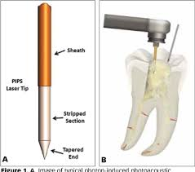
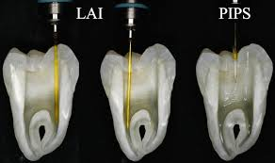
PIPS (SSP, super short pulse)
400 ila 1000 Watt arasında kısa atımlar
SSP (süper short pulse)

Slide 56
SWEEPS (Shock Wave Enhanced Emission Photo-acoustic Streaming)
PIPS tekniğini geliştirmeyi amaçlar
Böbrek taşlarını kırmak için ultrason ile kullanılan bir tekniğe dayanır
Kabarcık oluşumunu ve patlamaları en üst düzeye çıkarmak için özel olarak zamanlanmış senkronize iki farklı dalgaboyunda lazer atımları kullanır.

Slide 57
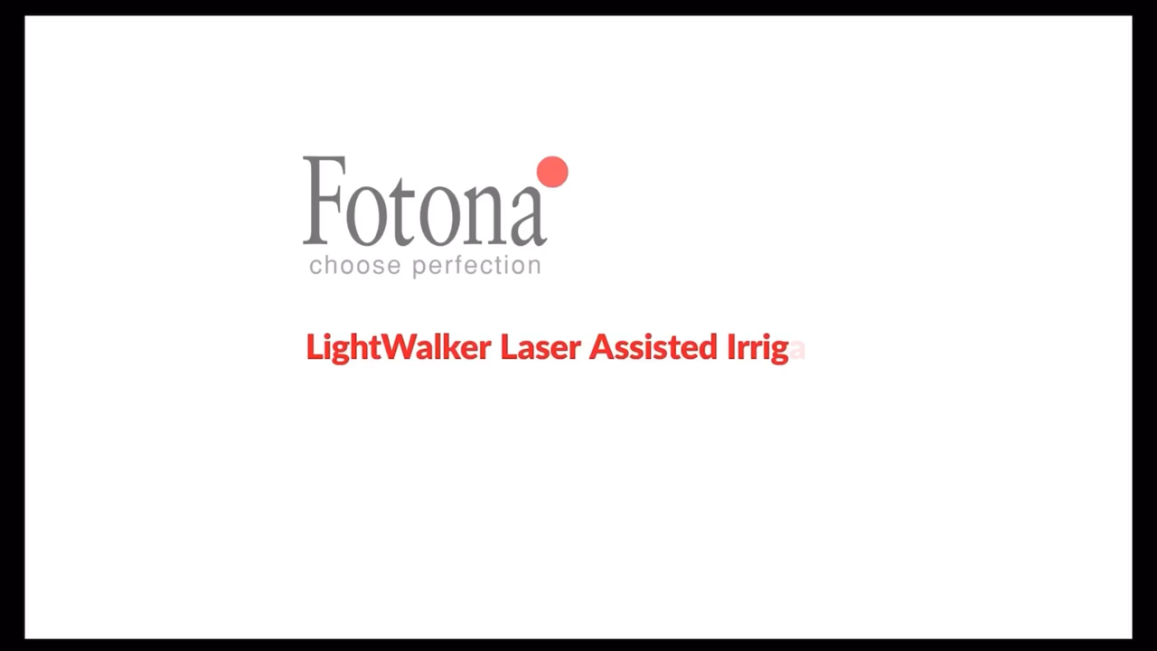
SWEEPS
Lightwalker
SkyPulse

Slide 58
SONUÇ
Lazer uygulamaları hastaların daha konforlu ve teknolojik olanaklarla tedavi olmak istemelerine paralel olarak daha da popüler olmaktadır.
Endodontide farklı özellikteki lazerler teşhisten tedavinin farklı aşamalarında yaygın kullanım alanı bulmaktadır.

Slide 59
Şimdilik irrigasyon solüsyonlarının aktivasyonu lazerlerin endodontide en etkili olduğu alandır.
Gelecekte minimal invasiv endodontik tekniklerin yaygınlaşmasıyla lazer kullanımı daha büyük önem kazanacaktır.
İletişim: cangul.keskin@omu.edu.tr

